Slide 1
Nieuwsberichten lezen en schrijven
Lessenserie voor 4 havo

Slide 2
Les 1: context lessenserie
6 lessen, lezen en schrijven
In groepjes met een werkboekje
Zet je naam op het werkboekje

Slide 3
Les 1: opdracht 1
Werk in groepjes
Sorteer de acht teksten in vier paren van twee
Kijk naar de teksten en scan ze, helemaal lezen hoeft meestal niet
Schrijf in werkboekje (blz. 4) op welke nummers bij elkaar horen en waarom
Tijd: 10 minuten
Klaar? Probeer te benoemen wat voor soort teksten dit zijn

Slide 4
Les 1: opdracht 1
Waarom horen de teksten bij elkaar?
Genre, zie werkboek blz. 5
Verschillende genres, verschillende kenmerken

Slide 5
Les 1: opdracht 2
Werk in groepjes
Opdracht 2 gaat over genrekenmerken nieuwsberichten
Werk met tekst 3 en 7
Tijd: 10 minuten
Klaar? Schrijf jullie genrekenmerken op het bord

Slide 6
Les 1: opdracht 2
Discussie over genrekenmerken op het bord
Welke kenmerken zijn er?
Zijn alle kenmerken verplicht?

Slide 7
Les 1: conclusie
Een nieuwsbericht is een genre
Nieuwsberichten bevatten een aantal veel voorkomende genrekenmerken, bijvoorbeeld
  oprolbaarheid
  5w+1h-vragen (wie, wat, waar, wanneer, waarom en hoe)
  …
Volgende les: genrekenmerken nieuwsberichten herkennen
Lever je werkboekje in

Slide 8
Les 2: genrekenmerken
Zie Genrekenmerken nieuwsbericht op blz. 7
Uit les 1: doel, publiek, opbouw, vorm
Nu aangevuld met: bron, inhoud en taalgebruik
Kenmerken komen niet allemaal even vaak en veel voor, maar: ‘genrefamilie’
Vandaag: oefenen met genrekenmerken

Slide 9
Les 2: opdracht 3
Schrijf een eigen nieuwsbericht (blz. 8)
Stap 1: individueel een nieuwsbericht schrijven
Tijd: 15 minuten
Stap 2: in tweetallen feedback geven
Tijd: 5 minuten

Slide 10
Les 2: opdracht 4
Over hetzelfde onderwerp kunnen verschillende nieuwsberichten worden geschreven → opdracht 3!
Gebeurt ook in landelijke nieuwsmedia → opdracht 4 (blz. 10)
Zijn dit nieuwsberichten of niet?
Werk in je groepje
Tijd: 5 minuten

Slide 11
Les 2: conclusie
Conclusie?
Doel van de Speld?
Onderlinge samenhang genrekenmerken
Inhoud en taalgebruik zijn afhankelijk van bron en publiek
Volgende les: objectieve en subjectieve taal in nieuwsberichten
Lever je werkboekje in

Slide 12
Les 3: taalgebruik in nieuwsberichten
Zie ook de theorie over taalgebruik in nieuwsberichten op blz. 13
Denk terug aan De Speld: spelen met genrekenmerken
Taal maakt dit zichtbaar en is dus belangrijk
Nieuwsberichten: objectieve of subjectieve taal
Objectief = feitelijk en controleerbaar ↔ subjectief = gebaseerd op een mening
Oordelende woorden = woorden die ergens een waardering over uitspreken
  versterkers: echt, heel erg, verschrikkelijk
  verzwakkers: een beetje, nauwelijks
  stempels: villa, krot, bolide, karretje

Slide 13
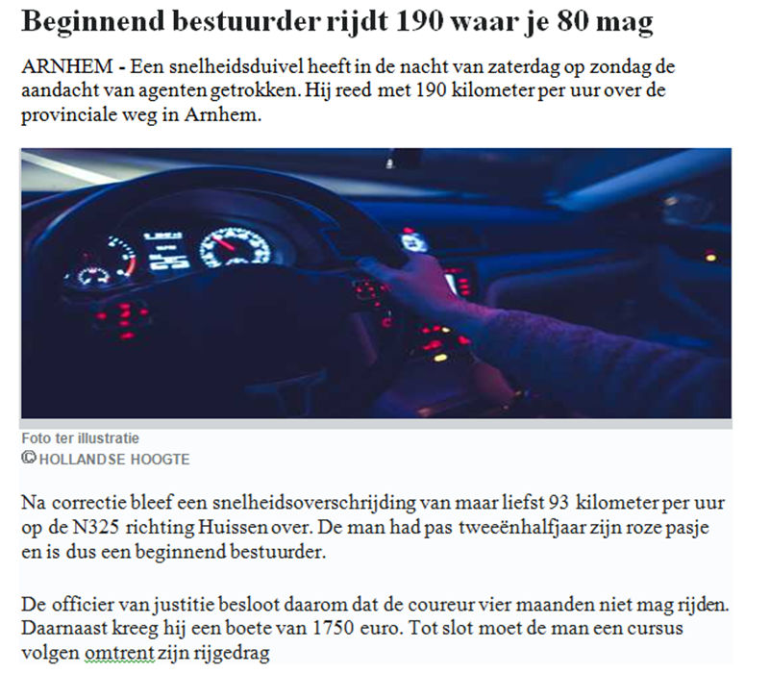
Hoe wordt de bestuurder in dit bericht aangeduid/bestempeld?
Wat is het effect hiervan?

Slide 14
Les 3: opdracht 5
Vergelijk het taalgebruik in twee nieuwsberichten (blz. 14)
Stap 1: individueel
Stap 2: in je groepje
Tijd stap 1 en 2 samen: 10 minuten

Slide 15
Les 3: opdracht 5
Schema stap 2 bespreken
Conclusie?
Relatie taalgebruik – objectiviteit/subjectiviteit

Slide 16
Les 3: opdracht 6
Breng kennis over versterkers, verzwakkers en stempels in de praktijk (blz. 16)
Werk in je groepje
Tijd: 10 minuten

Slide 17
Les 3: conclusie
Het meest subjectieve nieuwsbericht
Herken je versterkers, verzwakkers en stempels?
Hoe subjectief is het bericht?
Volgende les: verder oefenen met versterkers, verzwakkers en stempels
Lever je werkboekje in

Slide 18
Les 4: herhalen objectief en subjectief taalgebruik
Weer strandt er een VVD’er op log Justitie-ministerie
Staatssecretaris Harbers treedt af
Wat is het verschil tussen deze krantenkoppen?
Wat zegt zo’n kop over de krant?
Wat is het effect op de lezer?
Conclusie

Slide 19
Les 4: opdracht 7
Een nieuwsbericht over jezelf schrijven (blz. 18)
Opdracht 7 maak je individueel
Stap 1: 5 minuten
Stap 2: 10 minuten
Klaar? Lees opdracht 8 alvast
Elkaar feedback geven (blz. 20)
Opdracht 8 maak je individueel
Stap 1 t/m 4: 10 minuten
Stap 5: 5 minuten

Slide 20
Les 4: conclusie
Een aantal voorbeelden uit de klas
Hoe goed zie je het verschil tussen objectief en subjectief taalgebruik?
Hoe moeilijk/makkelijk is het om objectief over jezelf te schrijven?
Volgende les: een eigen krant maken
Lever je werkboekje in

Slide 21
Les 5: opdracht 9
Redactievergadering: herhalen genrekenmerken + verschil objectief en subjectief taalgebruik + rol versterkers, verzwakkers en stempels + onderlinge relatie genrekenmerken
Voorpagina van een eigen krant maken (blz. 22)
Stap 1: in je groepje signatuur krant bepalen, tijd: 5 minuten
Stap 2: individueel nieuwsbericht schrijven, tijd: 15 minuten
Stap 3: met je groepje nieuwsbericht publiceren, tijd: 5 minuten
Stap 4: krant van ander groepje van feedback voorzien, tijd: 10 minuten

Slide 22
Les 5: conclusie
Duidelijk wel / geen nieuwsbericht
Volgende les: inzetten genrekennis nieuwsberichten bij andere genres
Lever je werkboekje in

Slide 23
Les 6: opdracht 10
Genrekenmerken nieuwsbericht?
Genrekenmerken nieuwsbericht toepassen op andere genres
Opdracht 10 (blz. 26), genrekenmerk vorm
Opdracht 10 (blz. 26), genrekenmerk publiek / bron → gebruik ook eigen voorkennis!
Met genrebril teksten bekijken: let kenmerken als vorm, inhoud, opbouw, bron, publiek en taalgebruik
Maak opdracht 10 af met je groepje
Tijd: 5 minuten

Slide 24
Les 6: opdracht 10
Genrekenmerken recepten
Opvallend kenmerk taalgebruik?

Slide 25
Les 6: opdracht 11
Kijk naar de teksten op blz. 29 t/m 32
Opdracht 11 (blz. 28)
Werk in je groepje
Tijd: 10 minuten

Slide 26
Les 6: opdracht 10
Feedback op analyses
Ook van toepassing op andere teksten uit hetzelfde genre?

Slide 27
Les 6: afronden lessenserie
Laatste les van de lessenserie met het werkboekje
Leerdoelen behaald? Je weet
  wat een genre is
  welke genrekenmerken nieuwsberichten hebben
  waar je op moet letten als je een nieuwsbericht schrijft
  hoe je objectief en subjectief taalgebruik kunt onderscheiden
  wat het effect van taalgebruik in nieuwsberichten op jou als lezer kan zijn
  waarom al deze dingen handig zijn om te weten/kunnen ☺
Bedankt voor je inzet!

